Slide 1
Projeto de Rede Social DARK EXCALIBUR
Alunos: Allyson Luiz RMs: 06865
Gabriel Teixeira 06802
Felipe Jesus 05417
Richart Moreira 06111

Slide 2


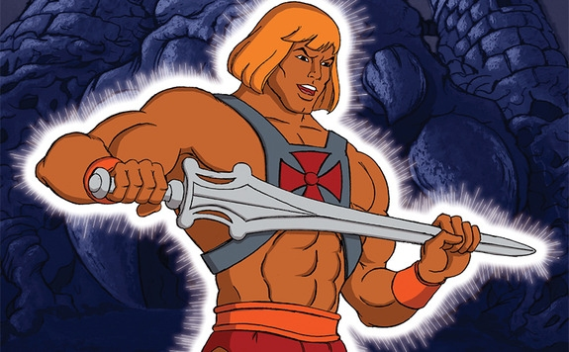
Objetivo

Slide 3
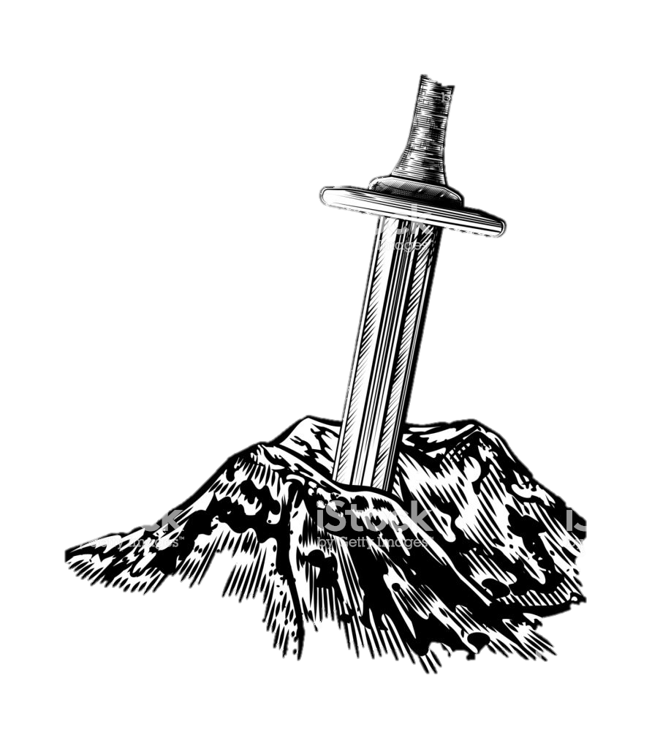
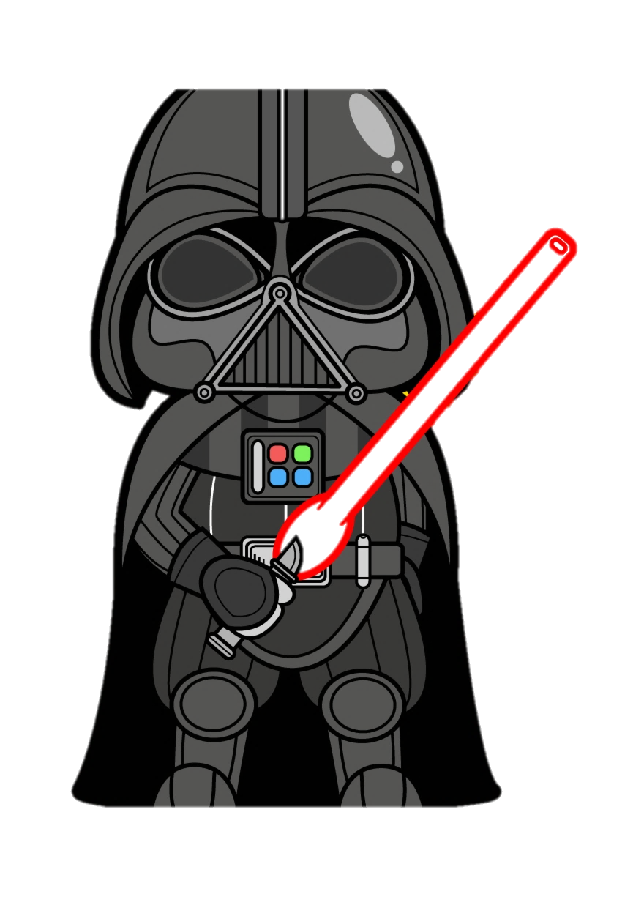

Dark Excalibur
Ideias
Público-alvo

Slide 4
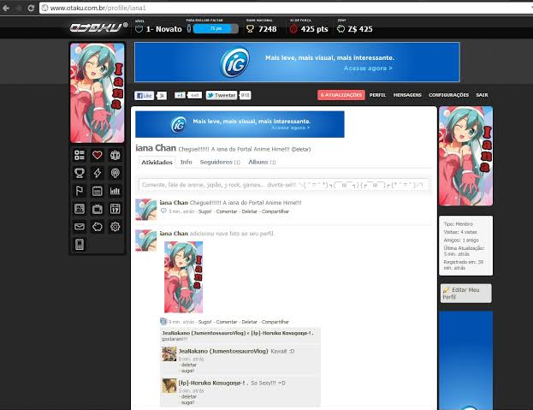
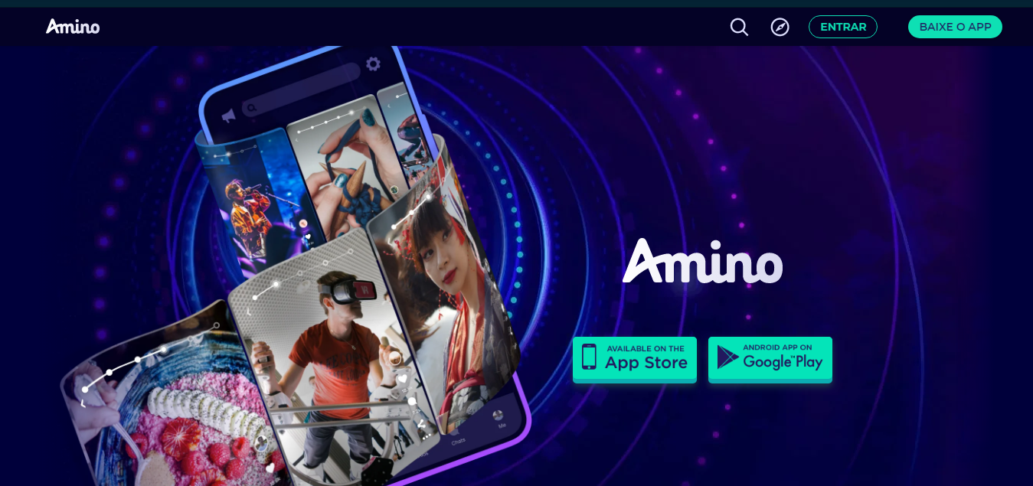
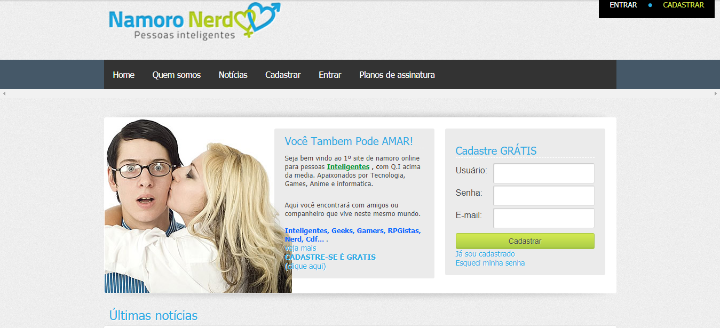
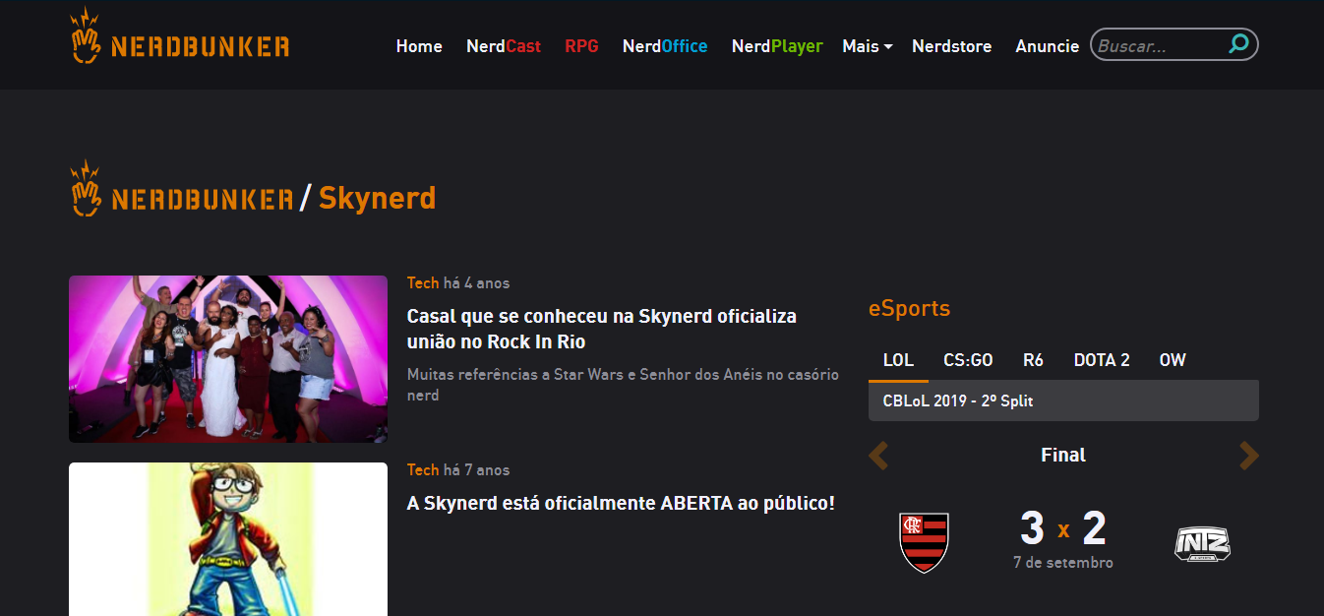
Concorrentes
Amino
Otaku
Namoro Nerd
Skynerd

Slide 5
Obrigado pela atenção!

